Slide 1
A magyar néptánc

Slide 2
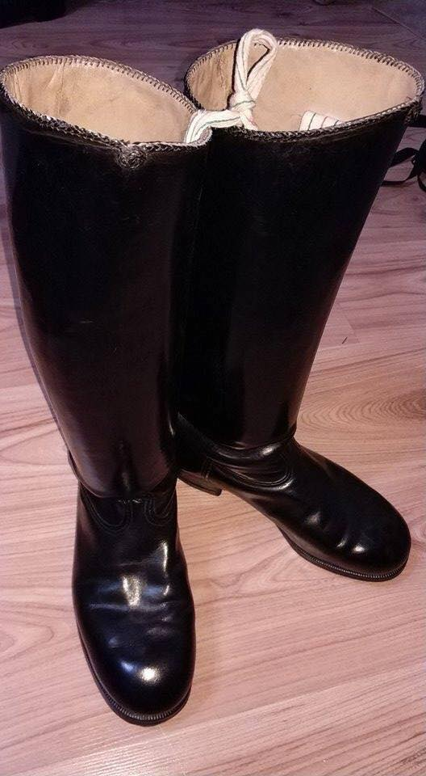
A magyar néptánc
-Kialakulása
-Részei (Tájegységek, Régió stb...)
-Én és a tánc (Miért? , ,Mióta? ,Hol ?, Kikkel?, Miként?)
-Kedvenc táncaim
-Összegzés
-Legényesverseny időpontjának megbeszélése

Slide 3
NÉPTÁNC
A magyar néptánc a magyar népművészet egyik ága, ének- vagy hangszerkísérettel előadott ritmikus mozdulatsor. Eredeti kultikus szerepén kívül lehet játékos, jelképes vagy szórakoztató jellegű.

Slide 4
KIalakulása

Slide 7
Én és a néptánc
-Mikor?: 2013 szeptemberben
- Hol?: Kacus Néptánceggyüttes
-Miért?: Nem írom le, hanem elmesélem
-Kikkel ?: -Vidróczki Verőke csoportja
-Kacus Néptánceggyüttes
-Miként ?: Szeretettel, Akarattal , Kitartással

Slide 8
Kacus

Slide 9
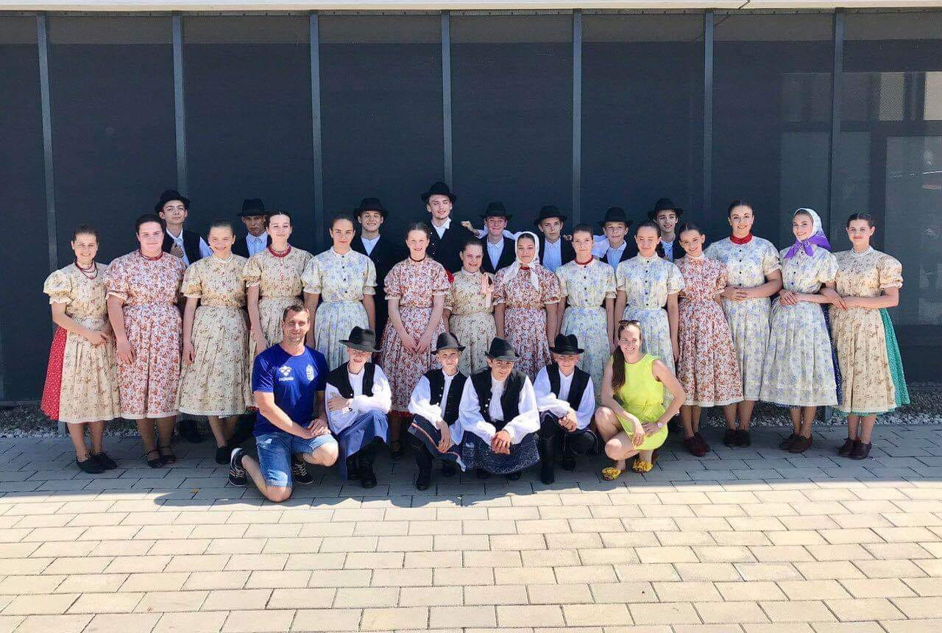
Verőke

Slide 10
A kedvenc táncaim
Mezőségi
Kalotaszegi

Slide 11
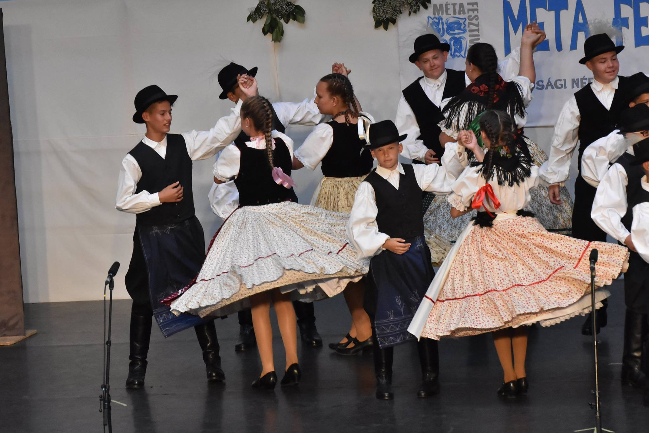
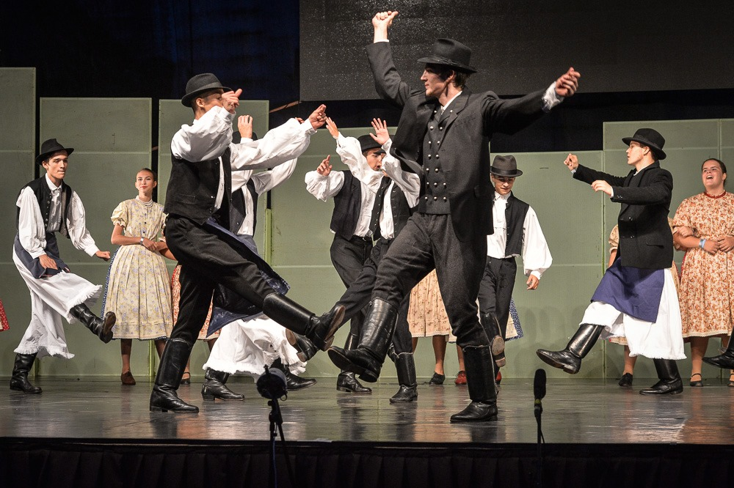
Szilágysági itt
És ott

Slide 12
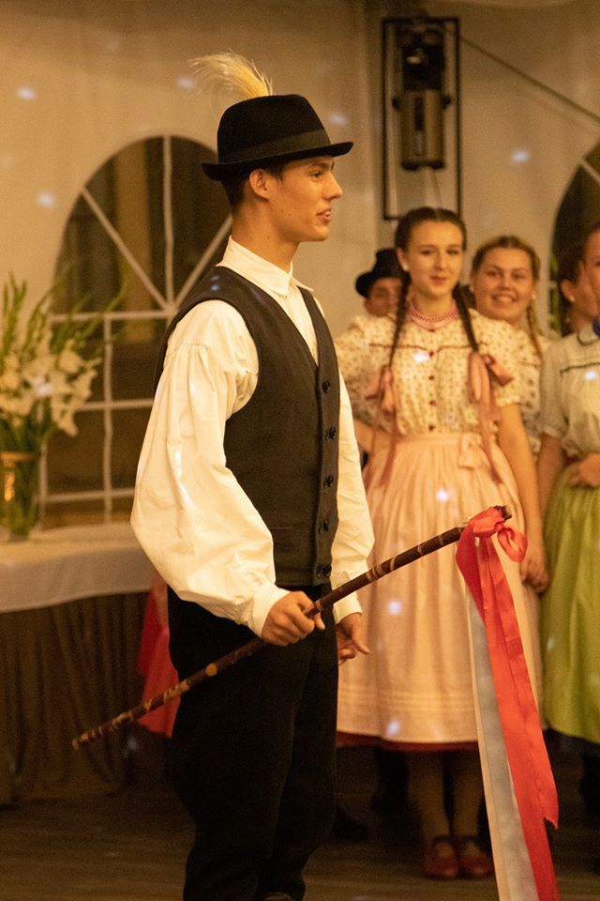
Hagyományőrzés

Slide 13
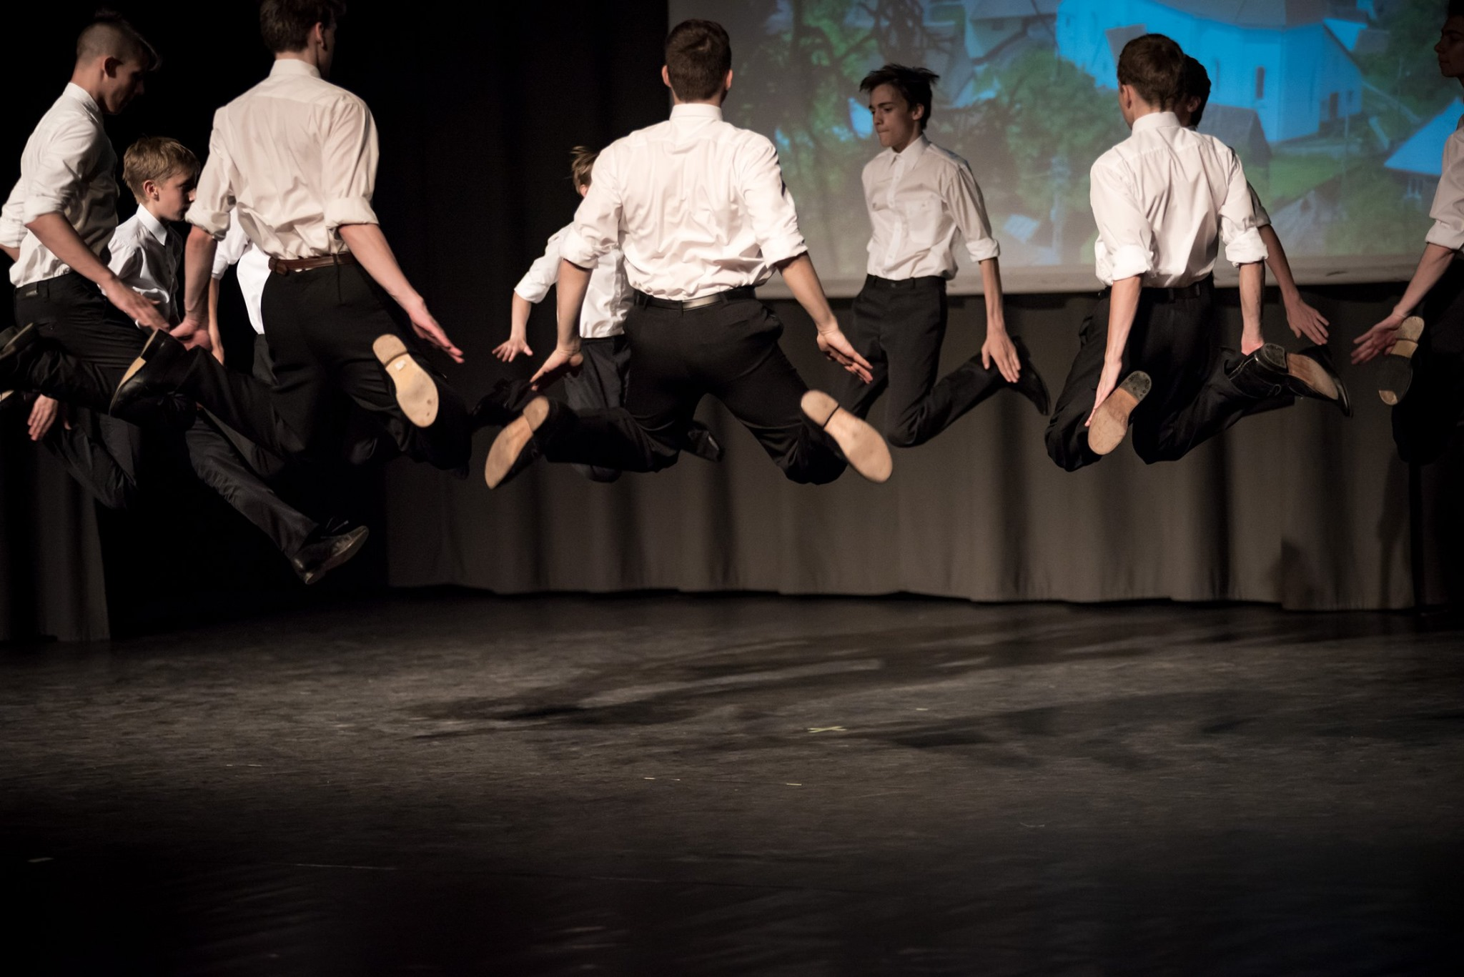
Mindez zenében kifejezve:

Slide 14
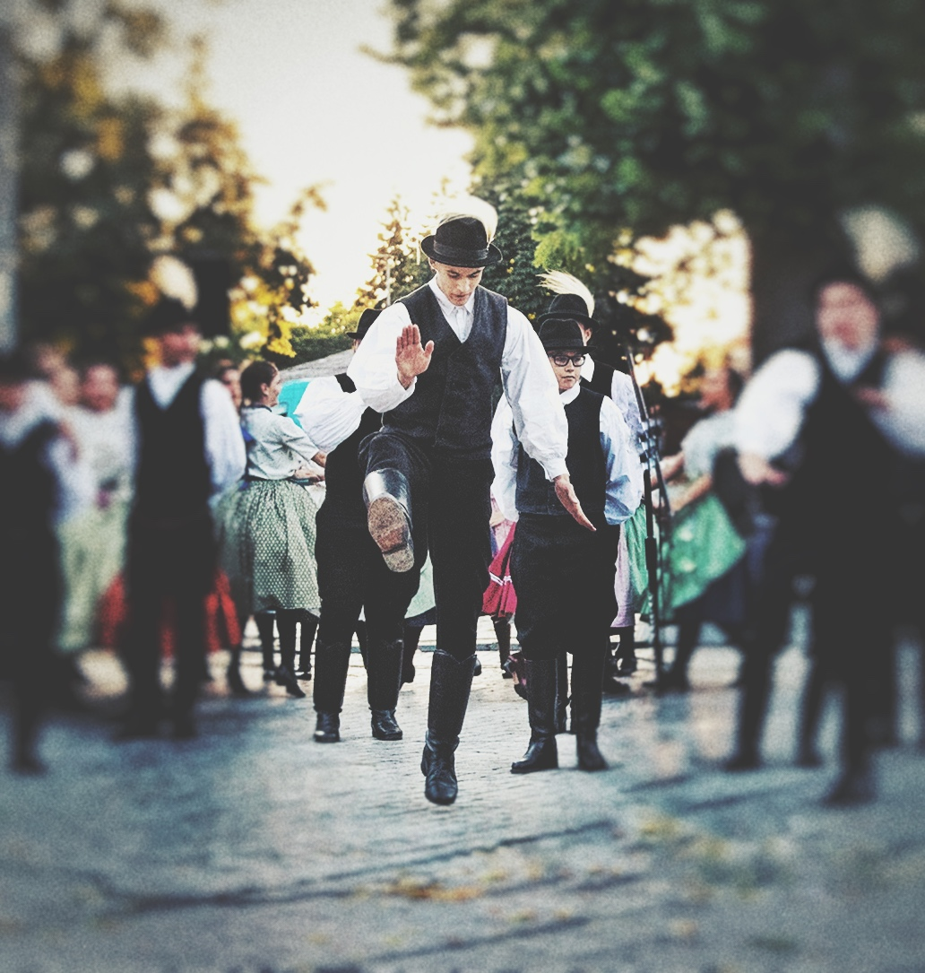
Összegzés
Szóban

Slide 15
Köszönöm a figyelmet!!
Készítette: Farkas Bálint

